Slide 1
QueryGraph - Aide
Pour créer une requête vous devez dessiner des nœuds et des liens.
Les nœuds représentent une données et les liens des liaisons entre ces données.

Slide 2



Il y a 3 types des nœuds :
Noeud Element :
  Noeud représentant une donnée variable avec un type de données prédéfinies.
  Exemple : Une personne
  Propriétés :
    Nom : Nom de l’élément affiché dans le résultat de la requête.
    Label du type : [OPTIONNEL] Label du type (informatif).
    URI du type : [OPTIONNEL] URI filtrant le type de données récupérées, si aucun n’est défini ont récupère toutes les données possibles.
Noeud Données :
  Noeud correspondant à une donnée fixe.
  Exemple : La ville de Paris
  Propriétés :
    Label : Label de la donnée à afficher (informatif).
    URI : URI de la donnée (ex : wd:Q90 pour Paris).
Noeud Filtre :
  Noeud permettant de filtrer les données.
  Exemple : Valeur égale à 5
  Propriétés :
    Opérateurs : Opérateur du filtre.
    Type de valeurs : Type de valeur (Nombre, Date ou Texte).
    Valeurs : Valeur cible (ou liste de valeurs dans le cadre d’un filtre IN).

Slide 3
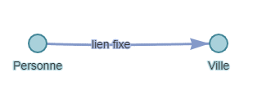
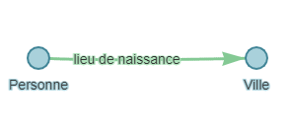
Il y a 2 types de liens :
Lien Variable :
  Lien dont la valeur est variable, c'est-à-dire que la requête récupérera tous les liens possibles entre les deux noeuds.
  Propriétés :
    Nom : Nom du lien affiché dans le résultat de la requête.
Lien Fixe:
  Lien possédant une valeur fixe, c'est-à-dire que la requête récupérera uniquement les liens de ce type.
  Exemple : lieu de naissance
  Propriétés :
    Label : Label de la donnée à afficher (informatif).
    URI : URI du lien (ex : wdt:P19 pour « lieu de naissance »).

Slide 4
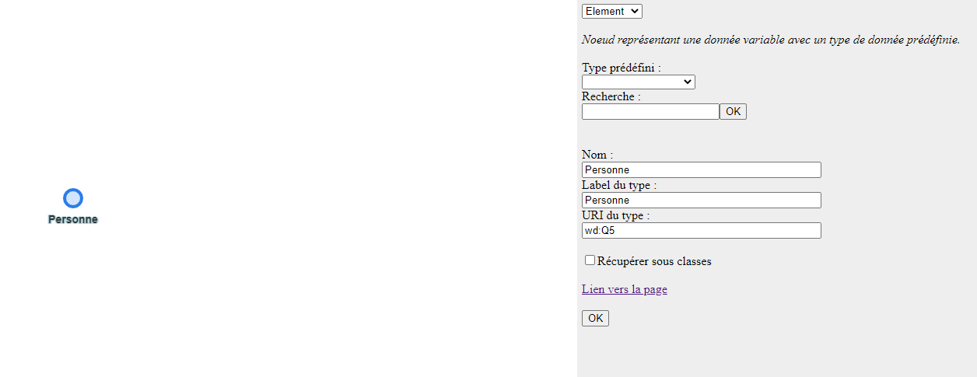
Exemple de requête de récupération des Personnes nées à Paris après le 01/01/1950 :
Il faut tout d’abord créer le noeud correspondant à une personne, pour cela utilisez l’action « Ajout noeud », placer votre nœud dans la zone du graphe, choisir le type prédéfini « Personne », puis changer la propriété nom par « Personne ».

Slide 5
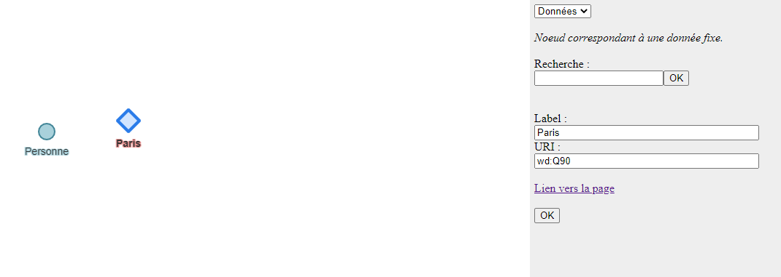
Il faut ensuite créer un nœud correspondant à la ville de Paris, pour cela utilisez l’action « Ajout noeud », placer votre nœud dans la zone du graphe, choisir le type « Données », puis dans la barre de recherche tapez « Paris » et faire OK sur le bouton à coté de la barre de recherche. Choisir le résultat correspondant à la ville de Paris (Capitale de la France).

Slide 6
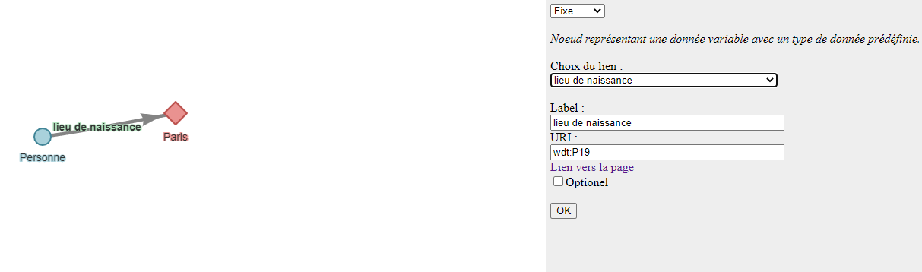
Nous allons maintenant créer la liaison entre le nœud des personnes et la ville de Paris.
Sélectionner le nœud personne, faire l’action « Ajout lien », clic sur le nœud de la ville de Paris.
Sélectionner le lien que vous venez de créer, changer le type en « Fixe » et dans la propriété « Choix du lien », choisir « lieu de naissance ».

Slide 7
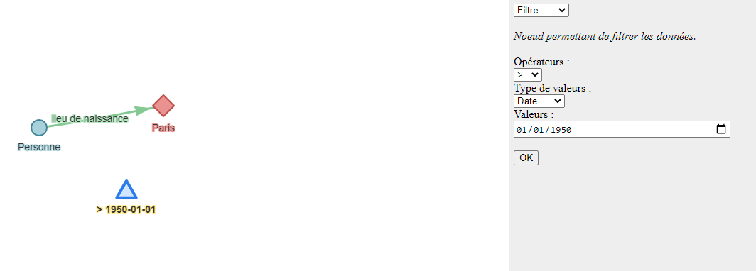
Il faut ensuite créer le nœud permettant de filtrer la date de naissance après le 01/01/1950.
Pour cela crée un nouveau nœud de type filtre :
  Choix type de valeur « Date »
  Choix opérateur « > »
  Remplir la valeur par « 01/01/1950 »

Slide 8
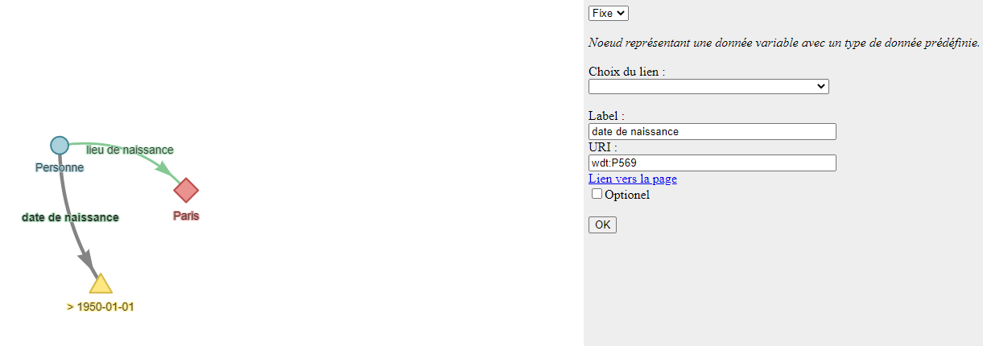
Nous allons créer la liaison entre le nœud des personnes et le nœud de filtre de la date de naissance.
Sélectionner le nœud personne, faire l’action « Ajout lien », clic sur le nœud filtre.
Sélectionner le lien que vous venez de créer. Dans la propriété « Choix du lien » choisir « date de naissance ».

